Slide 1
Курс
«Основы религиозных культур и светской этики»

Slide 2
Правовые основы преподавания ОРКСЭ
Преподавание основ религиозных культур и светской этики в государственных и муниципальных учреждениях осуществляется в полном соответствии с нормами законодательства Российской Федерации:
Конституцией РФ (ст. 13, 14)
Законами РФ «Об образовании», «Об основных гарантиях прав ребенка в Российской Федерации», «О свободе совести и религиозных объединениях»

Slide 3
Нормативные основы разработки учебного курса ОРКСЭ
Поручение Президента РФ (2.09.09) и Распоряжения Председателя Правительства РФ (11.09.09).
ФГОС начального общего образования.
Примерные программы духовно-нравственного развития и воспитания обучающихся на ступенях начальной и основной школ.

Slide 4
СТРУКТУРА КУРСА ОРКСЭ
4 класс (34 часов)
Блок 1 (общий для всех модулей).
Введение. Духовные ценности и нравственные
идеалы в жизни человека и общества. (1 час)
Блок 2
Основы религиозных культур и светской этики.
(28 часов)
Блок 3 (общий для всех модулей).
Духовные традиции многонационального народа России. (5 часов)

Slide 5
Структура предмета
3 общих тематических блока:
1. Духовные ценности и нравственные
идеалы в жизни человека и общества
Основы традиционных религий
и светской этики
Духовные традиции многонациональ-
ного народа России

Slide 6
Курс «Основы религиозных культур и светской этики»
включает в себя модули:
Основы православной культуры;
Основы исламской культуры;
Основы буддийской культуры;
Основы иудейской культуры;
Основы мировых религиозных культур;
Основы светской этики.

Slide 8
Основы светской этики
Учебное пособие знакомит учащихся с основами светской этики. Что такое добро и зло, добродетель и порок, альтруизм и эгоизм? Что значит быть моральным? В этих и других вопросах поможет школьникам разобраться светская этика. Учащиеся узнают о том, что такое настоящий друг, честь и достоинство, стыд и совесть, этикет, и о многом другом.
Светская этика даст знания, которые помогут учащимся самостоятельно совершать моральные поступки, а значит, сделать свою жизнь и жизнь других людей лучше.

Slide 9
Содержание:
Урок 1. Россия - наша Родина
Урок 2. Что такое светская этика
Урок 3. Культура и мораль
Урок 4. Особенности морали
Урок 5. Добро и зло
Урок 6. Добро и зло
Урок 7. Добродетель и порок
Урок 8. Добродетель и порок
Урок 9. Свобода и моральный выбор человека
Урок 10. Свобода и ответственность
Урок 11. Моральный долг
Урок 12. Справедливость
Урок 13. Альтруизм и эгоизм
Урок 14. Дружба
Урок 15. Что значит быть моральным
Уроки 16-17. Подведение итогов
Урок 18. Род и семья — исток нравственных отношений
Урок 19. Нравственный поступок
Урок 20. Золотое правило нравственности
Урок 21. Стыд, вина и извинение
Урок 22. Честь и достоинство
Урок 23. Совесть
Урок 24. Нравственные идеалы
Урок 25. Нравственные идеалы
Урок 26. Образцы нравственности в культуре Отечества
Урок 27. Этикет
Урок 28. Семейные праздники
Урок 29. Жизнь человека — высшая нравственная ценность
Урок 30. Любовь и уважение к Отечеству

Slide 13
Основы мировых религиозных культур
Беглов А.Л., Саплина Е.В., Токарева Е.С.
В учебном пособии с учётом возрастных особенностей учащихся 4-5 классов даются элементарные представления о возникновении, истории и особенностях религий мира, их влиянии на жизнь людей. Авторы не ставили задачи отражения в пособии дискуссионных вопросов религиозных учений и религиоведения.

Slide 14
Содержание:
Урок 1 Россия - наша Родина
Урок 2 Культура и религия
Урок 3 Культура и религия
Урок 4 Возникновение религий
Урок 5 Возникновение религий.
Религии мира и их основатели
Уроки 6-7 Священные книги
религий мира
Урок 8 Хранители предания в религиях мира
Уроки 9-10 Добро и зло. Понятие греха, раскаяния и воздаяния
Урок 11 Человек в религиозных
традициях мира
Уроки 12-13 Священные сооружения
Уроки 14-15 Искусство в религиозной культуре
Уроки 16-17 Творческие работы учащихся
Уроки 18-19 История религий в России
Уроки 20-21 Религиозные ритуалы. Обычаи и обряды
Урок 22 Паломничества и святыни
Уроки 23-24 Праздники и календари
Уроки 25-26 Религия и мораль. Нравственные заповеди в религиях мира
Урок 27 Милосердие, забота о слабых, взаимопомощь
Урок 28 Семья
Урок 29 Долг, свобода, ответственность, труд
Урок 30 Любовь и уважение к Отечеству

Slide 18
Основы православной культуры
Учебное пособие знакомит с основами православной культуры, раскрывает её значение и роль в жизни людей –
в формировании личности человека, его отношения
к миру и людям, поведения
в повседневной жизни.
Кураев А.В.

Slide 19
Содержание:
Урок 1 Россия - наша Родина
Урок 2 Культура и религия
Урок 3 Человек и Бог в православии
Урок 4 Православная молитва
Урок 5 Библия и Евангелие
Урок 6 Проповедь Христа
Урок 7 Христос и Его крест
Урок 8 Пасха
Урок 9 Православное учение о человеке
Урок 10 Совесть и раскаяние
Урок 11 Заповеди
Урок 12 Милосердие и сострадание
Урок 13 Золотое правило этики
Урок 14 Храм
Урок 15 Икона
Урок 16 Творческие работы учащихся
Урок 17 Подведение итогов
Урок 18 Как христианство пришло на Русь
Урок 19 Подвиг
Урок 20 Заповеди блаженств
Урок 21 Зачем творить добро?
Урок 22 Чудо в жизни христианина
Урок 23 Православие о Божием суде
Урок 24 Таинство Причастия
Урок 25 Монастырь
Урок 26 Отношение христианина к природе
Урок 27 Христианская семья
Урок 28 Защита Отечества
Урок 29 Христианин в труде
Урок 30 Любовь и уважение к Отечеству

Slide 22
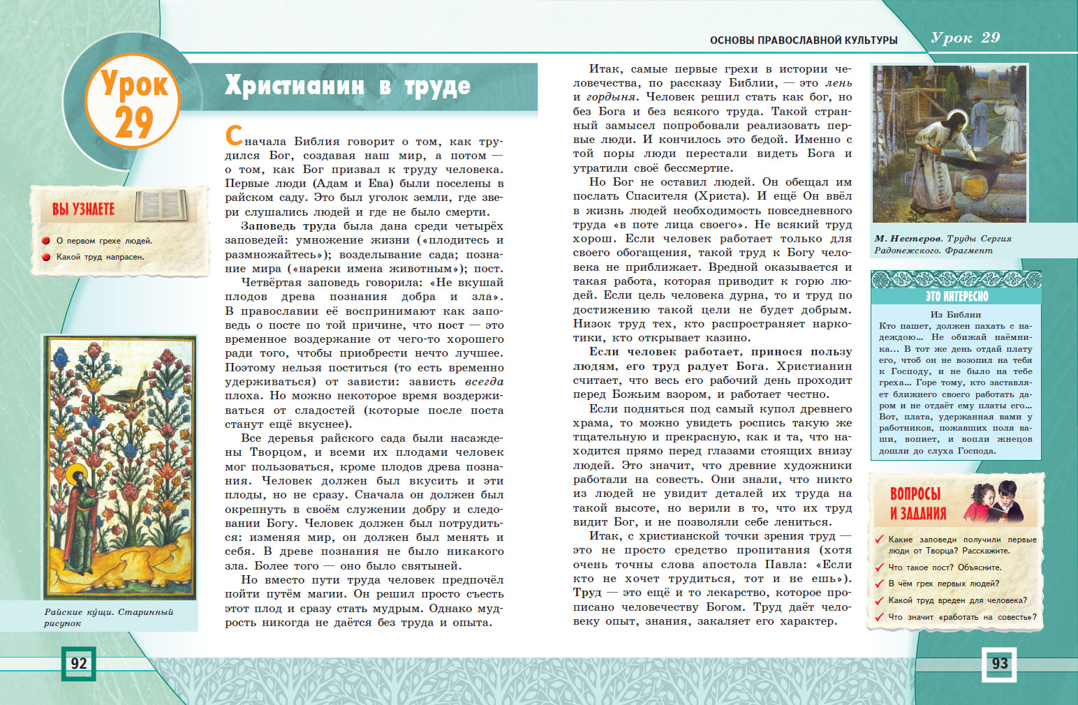

Slide 23
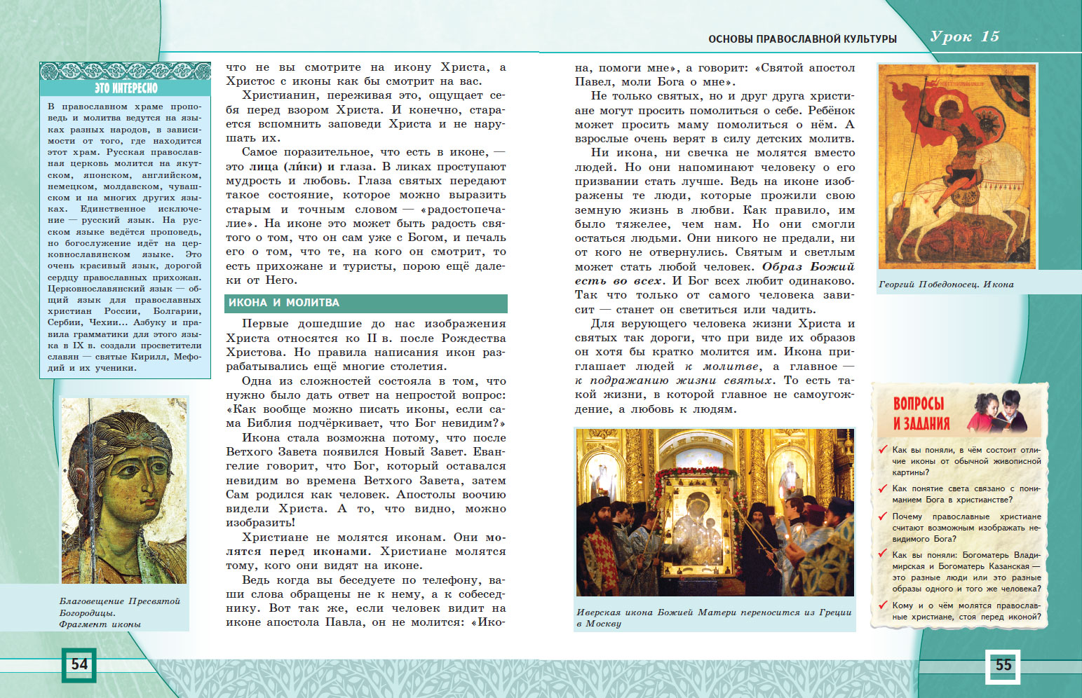

Slide 24
В помощь родителям
Пособие адресовано родителям (законным представителям) учащихся 4-5 классов общеобразовательных учреждений, изучающих комплексный учебный курс «Основы религиозных культур и светской этики». В пособии раскрыты условия апробации нового курса в учебном процессе образовательных учреждений, структура и основное содержание курса. Особое внимание уделено формам и методам взаимодействия школы и семьи с целью нравственного воспитания детей

Slide 25
http://www.prosv.ru/Attachment.aspx?Id=9183 - учебное пособие ОПК
http://prosv.ru/Attachment.aspx?Id=18679 - страницы из книги
http://prosv.ru/Attachment.aspx?Id=18681
http://prosv.ru/Attachment.aspx?Id=18682
http://prosv.ru/Attachment.aspx?Id=18680
- страницы из книги
http://www.prosv.ru/Attachment.aspx?Id=9184 -уч пособие ОСЭ
http://prosv.ru/Attachment.aspx?Id=18636
http://prosv.ru/Attachment.aspx?Id=18637
http://prosv.ru/Attachment.aspx?Id=18638 стр .книги ОСЭ
http://www.prosv.ru/Attachment.aspx?Id=9182 уч. пособие ОМРК
http://prosv.ru/Attachment.aspx?Id=18676
http://prosv.ru/Attachment.aspx?Id=18677
http://prosv.ru/Attachment.aspx?Id=18678
http://www.prosv.ru/Attachment.aspx?Id=9184 http://www.prosv.ru/Attachment.aspx?Id=9182
http://www.prosv.ru/Attachment.aspx?Id=9183
http://www.prosv.ru/Attachment.aspx?Id=9181
http://www.prosv.ru/Attachment.aspx?Id=9185
http://www.prosv.ru/Attachment.aspx?Id=9180
http://www.prosv.ru/Attachment.aspx?Id=9248 в помощь родителям

